Slide 1

Hãy nêu tên những truyện cười mà em biết. Chọn kể một truyện cười em cho là thú vị.
Notes:
Cách 1: Hãy nêu tên những truyện cười mà em biết. Chọn kể một truyện cười em cho là thú vị.
HS kể:

Slide 2
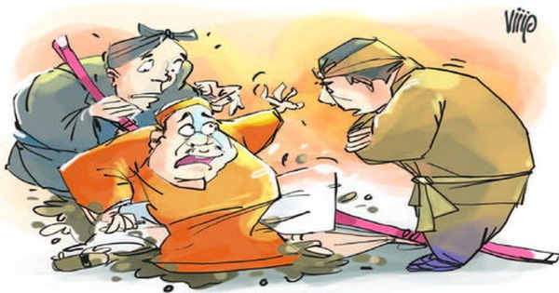
Ba anh đầy tớ

Slide 3
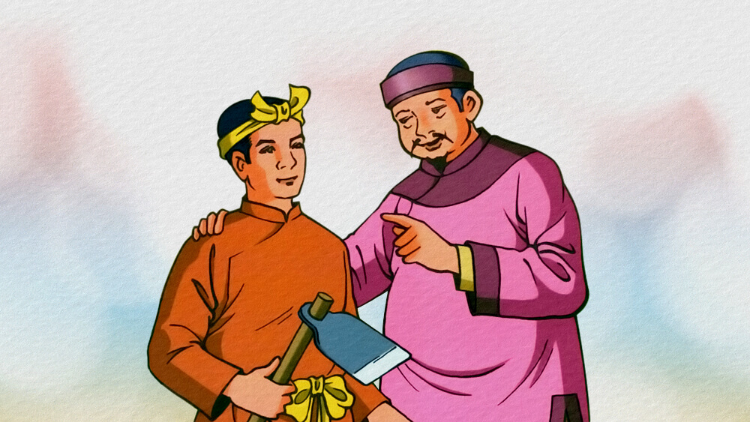
Chàng rể hay chữ

Slide 4
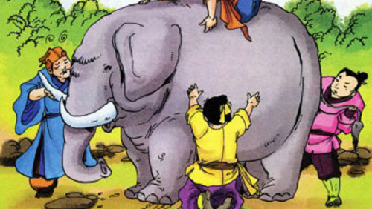
Thầy bói xem voi

Slide 5
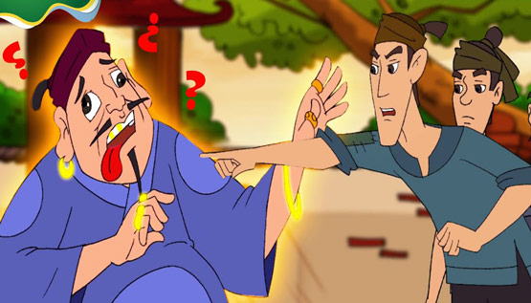
Kẻ ngốc nhà giàu

Slide 6

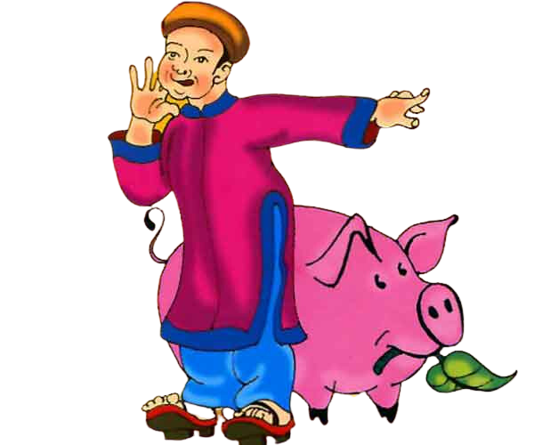
Bài 5: Những câu chuyện hài
(hài kịch)
Chùm truyện cười dân gian việt nam
Lợn cưới, áo mới
Treo biển
Nói dóc gặp nhau

Slide 7
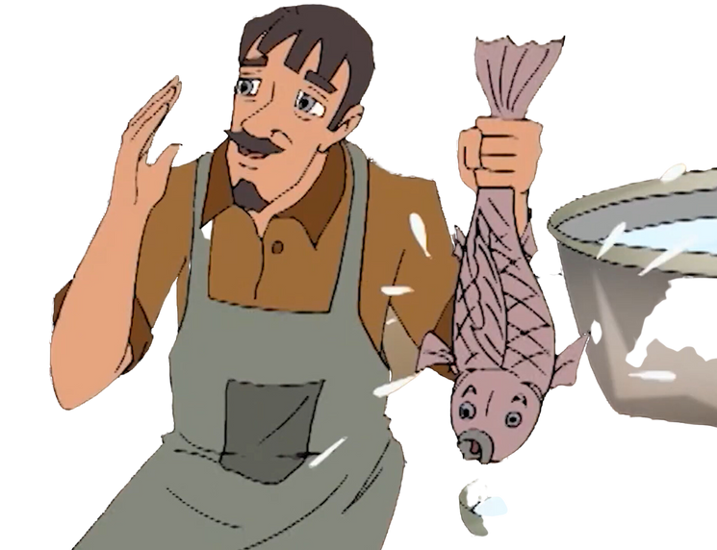
I.
Đọc – Tìm hiểu chung

Slide 8

1. Đọc
- Đọc: to, rõ ràng, chú ý đến những chi tiết tiêu biểu
- Sử dụng các chiến lược đọc so sánh, theo dõi, suy luận,…

Slide 9

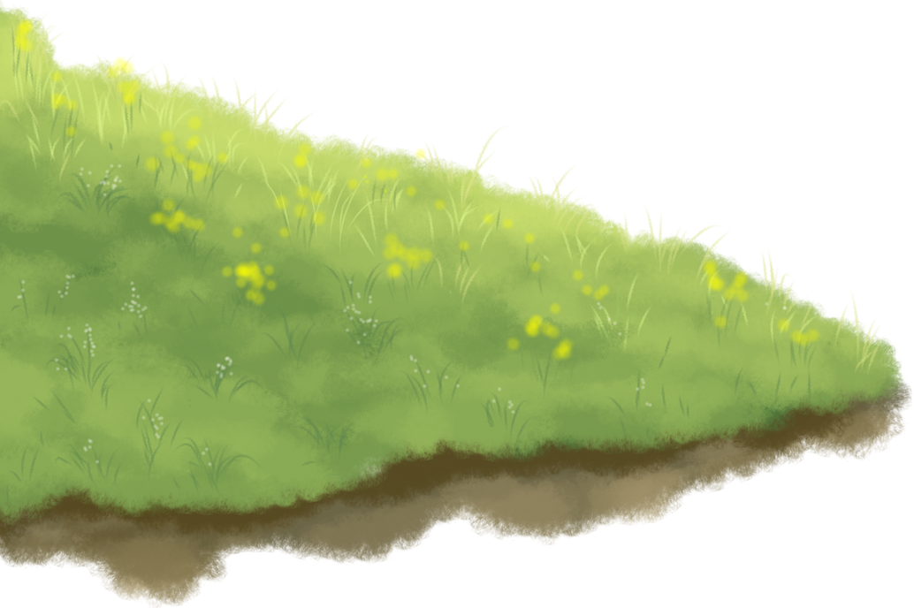
Lợn cưới áo mới
Anh nọ tính hay khoe của,, một hôm may được cái áo mới bèn mặc vào, ra cửa đứng để mong có ai đi qua người ta khen. Nhưng đứng từ sáng đến chiều, chẳng thấy ma nào ngó đến. Đang lúc ấy, bỗng thấy một anh cũng có tính hay khoe của, chạy qua cửa hỏi to lên rằng:
- Tôi có con lợn cưới, bác có thấy nó chạy qua đây không?
Anh ta liền phanh hai vạt áo ra mà trả lời:
- Này bác có lợn kia ơi! Từ lúc mặc cái áo mới này, tôi chẳng thấy có con lợn nào chạy qua đây cả.
(Kho tàng truyện tiếu lâm Việt Nam, Nguyễn Cừ - Phan Trọng Thưởng biên soạn, sưu tầm, chọn tuyển, NXB Văn học, Hà Nội, 2001, tr.184)
Notes:
Đọc to, lưu ý đến lời đối đáp của các nhân vật.

Slide 10
Treo biển
Một cửa hàng bán cá làm cái biển để mấy chữ to tướng:
“Ở ĐÂY CÓ BÁN CÁ TƯƠI”. Biển vừa treo lên, có người qua đường xem, cười bảo:
- Nhà này xưa nay quen bán cá ươn hay sao mà bây giờ lại phải để biển là “cá tươi”?
Nhà hàng nghe nói, bỏ ngay chữ “tươi” đi.
Hôm sau, có người khác đến hỏi cá, cũng nhìn lên biển cười bảo:
- Chẳng lẽ người ta đến hàng hoa mua cá hay sao mà phải đề là “ở đây”?
Nhà hàng nghe nói, bỏ ngay hai chữ “ở đây” đi.
Cách vài hôm lại có người khác đến mua cá, mua xong, cũng nhìn lên biển, cười bảo:

Slide 11
- Ở đây chẳng bán cá thì bày cá ra để khoe hay sao mà phải đề là “có bán”?
Nhà hàng nghe thấy cũng có lí liền bỏ hai chữ “có bán” đi. Thành ra chỉ còn mỗi một chữ “cá”, trong bụng chắc từ giờ chẳng còn ai bắt bẻ gì được nữa.
Vài hôm sau nữa, người láng giềng sang chơi, nhìn cái biển nói:
- Chưa đi đến đầu phố, đã ngửi thấy mùi tanh, đến gần đầy những cá, ai chẳng biết mà còn để biển làm gì nữa.
Thế là nhà hàng cất cái biển đi luôn.
(Theo Kho tàng truyện tiếu lâm Việt Nam,
Nguyễn Cừ - Phan Trọng Thưởng biên soạn, sưu tầm, chọn tuyển, sđđ, tr.81-82)

Slide 12
Nói dóc gặp nhau
Có một anh đi làm ăn xa lâu ngày về làng, bà con xúm đến hỏi chuyện lạ phương xa. Anh nọ được dịp, trổ tài nói dóc:
- Nhiều cái lạ lắm, nhưng lạ nhất là chuyện này: Có một cái ghe dài không lấy gì đo cho xiết. Một người tuổi hai mươi đứng ở đầu mũi bắt đầu đi ra đằng lái; đi đến giữa cột buồm thì đã già, râu tóc bạc phơ, cứ thế đi, đến chết vẫn chưa tới lái.
Trong làng ấy có một anh nói dóc khác, nghe thấy chuyện anh kia, liền kể ngay một câu chuyện khác.

Slide 13
Nói dóc gặp nhau
- Thế đã lấy chi làm lạ! Tôi đi rừng thấy một cây cao ghê gớm. Có một con chim đậu trên cành cây ấy, đánh rơi một hột đa. Hột đa rơi xuống lưng chừng gặp mưa, gặp bụi rồi nảy mầm, đâm rễ thành cây đa. Cây đa lớn lên, sinh hoa, kết quả, hột đa ở cây đa đó lại rơi vãi ra, đâm chồi nảy lộc thành nhiều cây đa con. Đa con lớn lên, sinh hoa kết quả, lại nảy ra đàn cây đa cháu, cứ thế mãi cho đến khi rơi tới đất thì đã bảy đời tất cả.
Anh chàng đi xa về nghe thế cãi:
- Làm gì có cây cao vậy? Không thể tin được.
Anh kia lúc đó mới cười.
- Nếu không có cây cao như thế thì lấy đâu ra gỗ để đóng chiếc ghe của anh?
(Theo Kho tàng truyện tiếu lâm Việt Nam,
Nguyễn Cừ - Phan Trọng Thưởng biên soạn, sưu tầm, chọn tuyển, sđđ, tr.220-221)

Slide 14


2. Tìm hiểu chung
Kho tàng truyện tiếu lâm Việt Nam, Nguyễn Cừ - Phan Trọng Thưởng biên soạn, sưu tầm, chọn tuyển, NXB Văn học, Hà Nội, 2001
Xuất
xứ
Truyện cười
Thể loại
Ngôi kể
Ngôi thứ ba

Slide 15



Các truyện “Lợn cưới, áo mới”; “Treo biển”; “Nói dóc gặp nhau” phê phán những tính xấu nào của con người?
Đối tượng bị phê phán
Lợn cưới, áo mới
Phê phán tính khoe khoang
Treo biển
Phê phán sự thiếu chủ kiến
Nói dóc gặp nhau
Phê phán thói khoác lác

Slide 16
II.
Khám phá văn bản

Slide 17

1.
Đặc điểm của thể loại truyện cười
thể hiện qua ba văn bản

Slide 18

a. Cốt truyện
Lợn cưới, áo mới Có hai anh chàng có tính hay khoe của gặp nhau. Một anh đang đi hỏi tìm lợn mất cố gắng khoe đó là con “lợn cưới”, anh còn lại cũng hí hửng khoe “áo mới” trong câu trả lời của mình.
Treo biển
Một nhà hàng bán cá treo biển “Ở đây có bán cá tươi”, trải qua những lời góp ý của những người khách khác nhau, biển được sửa rút gọn dần, cuối cùng, nhà hàng cất luôn cái biển.
Nói dóc gặp nhau Cả hai anh chàng thi nhau nói dóc. Anh thứ nhất nói về chiếc ghe dài không lấy gì đo được, anh thứ hai nói về cái cây cao ghê gớm. Anh thứ nhất không tin có cây cao như vậy và hóa thẹn khi nghe nói cái cây cao đó dùng để đóng chiếc ghe mà mình kể.
➔ Cốt truyện đơn giản

Slide 19
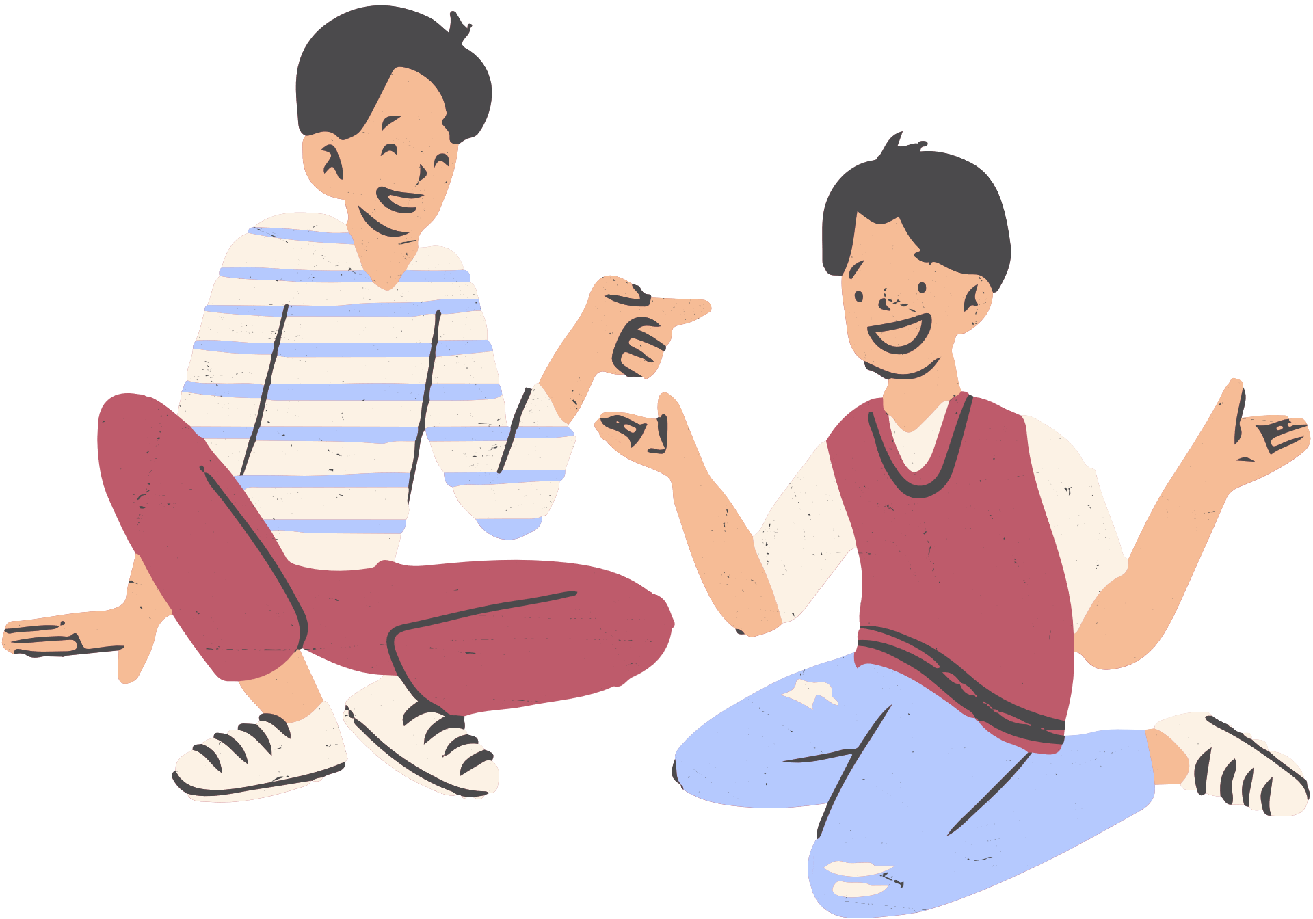

a. Cốt truyện
➔ Cốt truyện đơn giản
b. Ngôn ngữ
Dân dã, đời thường, nhiều ẩn ý

Slide 20
c. Nhân vật
Hoạt động nhóm lớn
Nhóm 1
Nhóm 2
Nhóm 3
Đối thoại của hai nhân vật trong truyện “Lợn cưới, áo mới” có gì đặc biệt? Trong tình huống đó, cách hỏi và trả lời thông thường sẽ như thế nào?
Tính cách anh chàng có áo mới trong truyện “Lợn cưới, áo mới” được thể hiện qua những chi tiết nào?
Nhà hàng bán cá trong truyện “Treo biển” đã hành động như thế nào trước những lời nhận xét của mọi người? Nếu là chủ của nhà hàng thì em sẽ làm gì trước những lời nhận xét đó?
Có điều gì khác thường ở lời nói của hai nhân vật trong truyện “Nói dóc gặp nhau”?

Slide 21
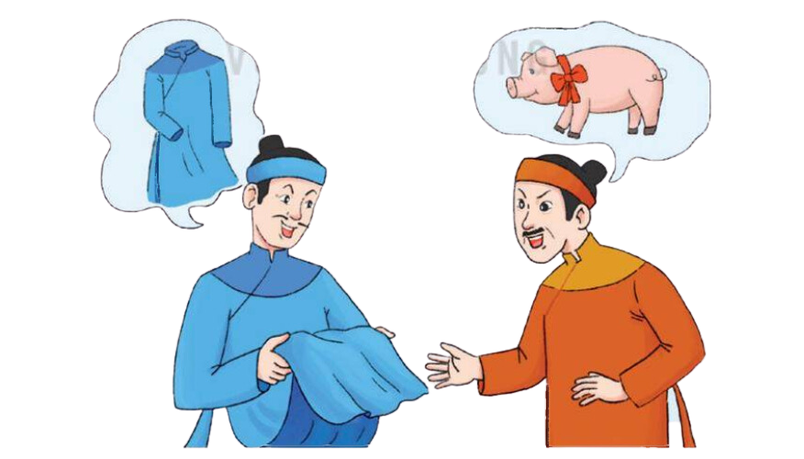
c. Nhân vật
*Truyện “Lợn cưới, áo mới”
- Tôi có con lợn cưới, bác có thấy nó chạy qua đây không?
- Lời nói:
- Từ lúc mặc cái áo mới này, tôi chẳng thấy có con lợn nào chạy qua đây cả.
Anh chàng có áo mới
Anh chàng có lợn cưới
Notes:
2. Đối thoại của hai nhân vật trong truyện “Lợn cưới, áo mới” có gì đặc biệt? Trong tình huống đó, cách hỏi và trả lời thông thường sẽ như thế nào?
Cần chú ý những cụm từ như “lợn cưới” và “áo mới”.
Trong bối cảnh một anh muốn khoe áo mới, một anh muốn khoe mình có con lợn để làm đám cưới thì mục đích nói nhằm vào chữ “mới”, chữ “cưới”. Thông thường, người tìm lợn chỉ cần hỏi “Có thấy con lợn chạy qua đây không?”; anh hay khoe chỉ cần trả lời “Chẳng thấy con lợn nào chạy qua cả”. Việc anh có lợn nói “lợn cưới” là muốn cung cấp thêm thông tin ngoài thông tin hỏi. Anh hay khoe nói “Từ lúc mặc cái áo mới này” là trả lời thừa thông tin cần thiết. Việc “dư” thông tin làm cho đối thoại trở nên đặc biệt bởi mục đích phát ngôn không chỉ hỏi và trả lời mà còn khoe khoang bản thân. Do vậy, cuộc đối thoại trở nên bất bình thường, trái tự nhiên. Những điều trái tự nhiên sẽ gây cười.
3. Tính cách anh chàng có áo mới trong truyện “Lợn cưới, áo mới” được thể hiện qua những chi tiết nào?
Các chi tiết trong truyện chỉ xoay quanh việc thể hiện nét tính cách này. Tính hay khoe của anh chàng có áo mới được thể hiện ở các chi tiết: mặc áo mới ra cửa đứng mong có ai qua người ta sẽ khen, đứng từ sáng đến chiều, phanh vạt áo, cách trả lời dư thông tin khi có người hỏi về “lợn cưới”. Như vậy, từ hành động, cử chỉ cho đến lời nói đều bộc lộ tính hay khoe khoang của nhân vật.

Slide 22
c. Nhân vật
*Truyện “Lợn cưới, áo mới”
- Lời nói:
Lời thoại dài dòng, mục đích nói nhằm vào chữ “mới”, chữ “cưới” → cung cấp thông tin ngoài thông tin hỏi và trả lời thừa thông tin cần thiết
“dư” thông tin làm cho đối thoại trở nên đặc biệt bởi mục đích phát ngôn không chỉ hỏi và trả lời mà còn khoe khoang bản thân.
➔ Đối thoại bất bình thường, trái tự nhiên, gây cười.
Notes:
2. Đối thoại của hai nhân vật trong truyện “Lợn cưới, áo mới” có gì đặc biệt? Trong tình huống đó, cách hỏi và trả lời thông thường sẽ như thế nào?
Cần chú ý những cụm từ như “lợn cưới” và “áo mới”.
Trong bối cảnh một anh muốn khoe áo mới, một anh muốn khoe mình có con lợn để làm đám cưới thì mục đích nói nhằm vào chữ “mới”, chữ “cưới”. Thông thường, người tìm lợn chỉ cần hỏi “Có thấy con lợn chạy qua đây không?”; anh hay khoe chỉ cần trả lời “Chẳng thấy con lợn nào chạy qua cả”. Việc anh có lợn nói “lợn cưới” là muốn cung cấp thêm thông tin ngoài thông tin hỏi. Anh hay khoe nói “Từ lúc mặc cái áo mới này” là trả lời thừa thông tin cần thiết. Việc “dư” thông tin làm cho đối thoại trở nên đặc biệt bởi mục đích phát ngôn không chỉ hỏi và trả lời mà còn khoe khoang bản thân. Do vậy, cuộc đối thoại trở nên bất bình thường, trái tự nhiên. Những điều trái tự nhiên sẽ gây cười.

Slide 23
c. Nhân vật
*Truyện “Lợn cưới, áo mới”
- Hành động, cử chỉ
+ Mặc áo mới ra cửa đứng mong có ai qua người ta khen.
+ Đứng từ sáng đến chiều.
+ Phanh vạt áo, trả lời dư thông tin khi có người hỏi về “lợn cưới”
➔ Bộc lộ tính hay khoe khoang của nhân vật.
Notes:
3. Tính cách anh chàng có áo mới trong truyện “Lợn cưới, áo mới” được thể hiện qua những chi tiết nào?
Các chi tiết trong truyện chỉ xoay quanh việc thể hiện nét tính cách này. Tính hay khoe của anh chàng có áo mới được thể hiện ở các chi tiết: mặc áo mới ra cửa đứng mong có ai qua người ta sẽ khen, đứng từ sáng đến chiều, phanh vạt áo, cách trả lời dư thông tin khi có người hỏi về “lợn cưới”. Như vậy, từ hành động, cử chỉ cho đến lời nói đều bộc lộ tính hay khoe khoang của nhân vật.

Slide 24
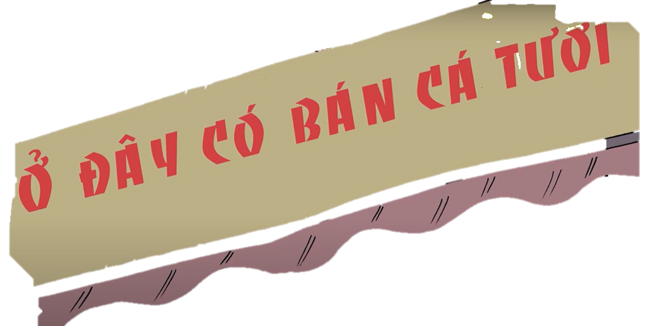
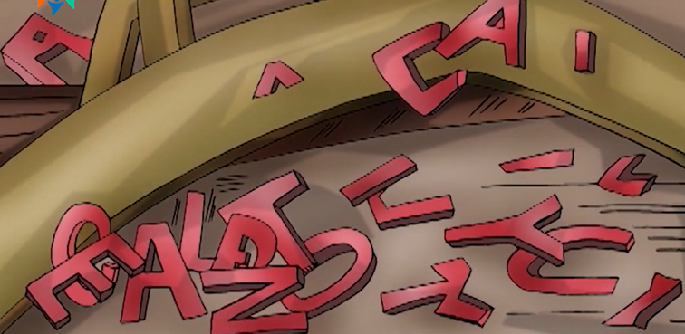
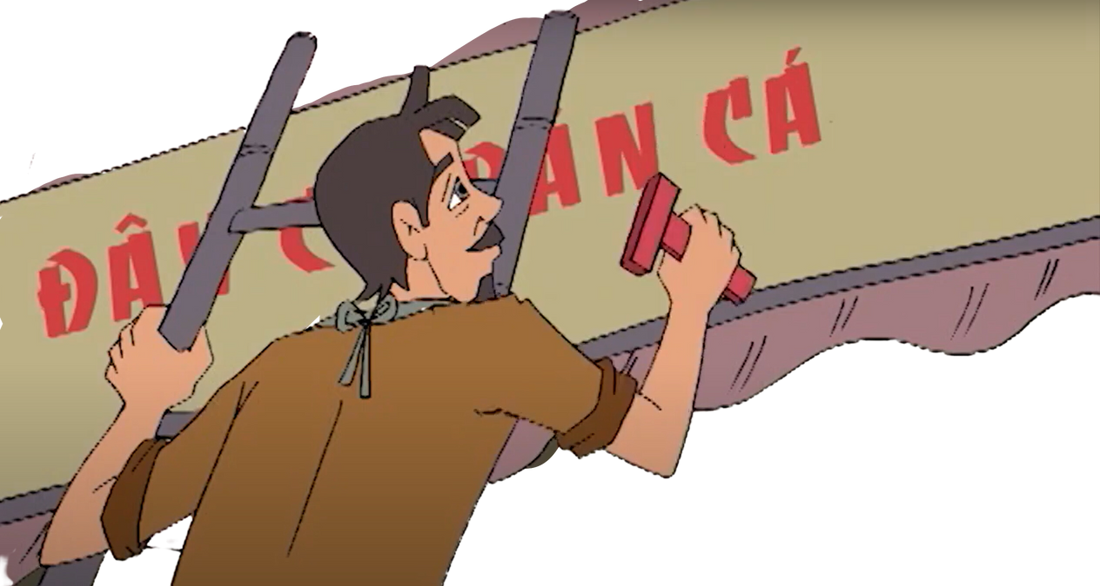
c. Nhân vật
*Truyện “Treo biển”
Bỏ dần chữ trên biển mỗi khi có người chê.
+ Biển ban đầu: đầy đủ thông tin: mặt hàng, địa điểm bán, chất lượng hàng bán → những thông tin này cần thiết cho khách hàng.
+ Bỏ dần → không còn chữ nào → cất biển.
➔ Chủ nhà hàng là người ba phải, thiếu chủ kiến.
Notes:
4. Nhà hàng bán cá trong truyện “Treo biển” đã hành động như thế nào trước những lời nhận xét của mọi người? Nếu là chủ của nhà hàng thì em sẽ làm gì trước những lời nhận xét đó?
Ở truyện “Treo biển”, nhà hàng bán cá bỏ dần các chữ trên biển mỗi khi có người chê. Cái biển ban đầu đầy đủ hông tin về nhà hàng: mặt hàng, địa điểm bán, chất lượng hàng bán. Những thông tin này cần thiết cho khách hàng. Tuy nhiên, khi nghe nhận xét của người khác, nhà hàng đã lần lượt bỏ các thông tin đó. Cuối cùng cái biển không còn. Như vậy mục đích treo biển để thông tin về nhà hàng cho khách hàng đã không đạt được. Nhà hàng trở về trạng thái ban đầu. Việc treo biển trở nên vô tác dụng.
GV hướng dẫn để HS nêu nhận xét về hành động của nhà hàng. HS tưởng tượng mình là chủ nhà hàng và đưa ra hành động của mình. HS có thể nêu những quan điểm riêng tùy theo tính cách mỗi em. Chủ đích của truyện cười này là phê phán sự thiếu chủ kiến (liên hệ với truyện Đẽo cày giữa đường đã học ở lớp 7. Mỗi người mỗi ý, không thể theo ý tất cả mọi người rồi đánh mất chủ đích hành động của mình.

Slide 25
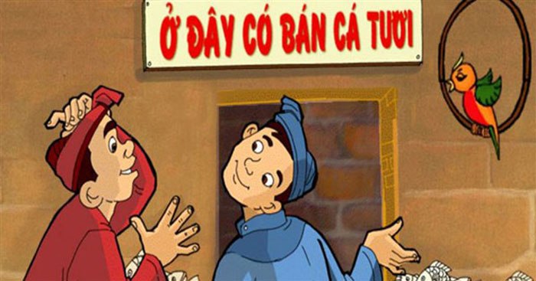
Thảo luận nhóm đôi: Ở truyện “Treo biển”, sự lặp lại tình huống bị chê – gỡ biển nhiều lần có tác dụng gì?
- Cho thấy nhà hàng không có khả năng tự đánh giá giá trị, không phân biệt được cái nên và không nên.
- Tiếng cười nảy sinh từ tình huống lặp lại, người đọc tự phát hiện ra tính cách của chủ nhà hàng
Notes:
Sự lặp lại tình huống bị chê – gỡ biển nhiều lần trong cốt truyện cũng là một thủ pháp gây cười. Nếu tình huống này chỉ xuất hiện một lần thì ta có thể có đánh giá nhà hàng biết tiếp thu ý kiến và điều chỉnh thông tin ở biển hiệu. Như vậy, truyện sẽ tạo dựng một tính cách tích cực. Nhưng tình huống lặp lại nhiều lần và kết cục là không còn cái biển, tức là nhà hàng phủ nhận chính mình mặc dù các thông tin trên biển không hề sai và không gây hại. Điều này cho thấy nhà hàng không có khả năng tự đánh giá giá trị, không phân biệt được cái nên và không nên. Trong cuộc sống, đôi khi ta bắt gặp những người như vậy. Khi không có chủ kiến thì dễ bị tác động bởi người khác, thậm chí dễ bị lôi kéo theo người khác. Tiếng cười nảy sinh từ tình huống lặp lại, người đọc tự phát hiện ra tính cách của chủ nhà hàng (hai truyện còn lại định danh nhân vật bằng tính cách của họ như: anh có tính hay khoe, anh hay nói dóc, còn truyện này nhân vật không có từ ngữ xác định tính cách).

Slide 26
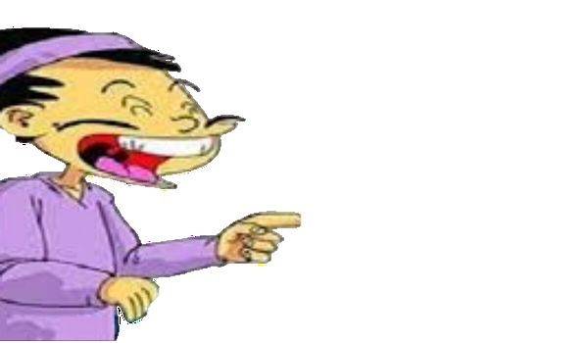
c. Nhân vật
*Nói dóc gặp nhau
Có một cái ghe dài không lấy gì đo cho xiết. Một người tuổi hai mươi đứng ở đầu mũi bắt đầu đi ra đằng lái; đi đến giữa cột buồm thì đã già, râu tóc bạc phơ, cứ thế đi, đến chết vẫn chưa tới lái.
Anh chàng đi làm ăn xa về có tính nói dóc

Slide 27
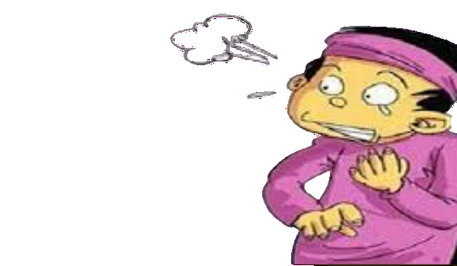
c. Nhân vật
*Nói dóc gặp nhau
Tôi đi rừng thấy một cây cao ghê gớm. Có một con chim đậu trên cành cây ấy, đánh rơi một hột đa. Hột đa rơi xuống lưng chừng gặp mưa, gặp bụi rồi nảy mầm, đâm rễ thành cây đa. Cây đa lớn lên, sinh hoa, kết quả, hột đa ở cây đa đó lại rơi vãi ra, đâm chồi nảy lộc thành nhiều cây đa con. Đa con lớn lên, sinh hoa kết quả, lại nảy ra đàn cây đa cháu, cứ thế mãi cho đến khi rơi tới đất thì đã bảy đời tất cả.
Anh chàng nói dóc sống ở trong làng

Slide 28
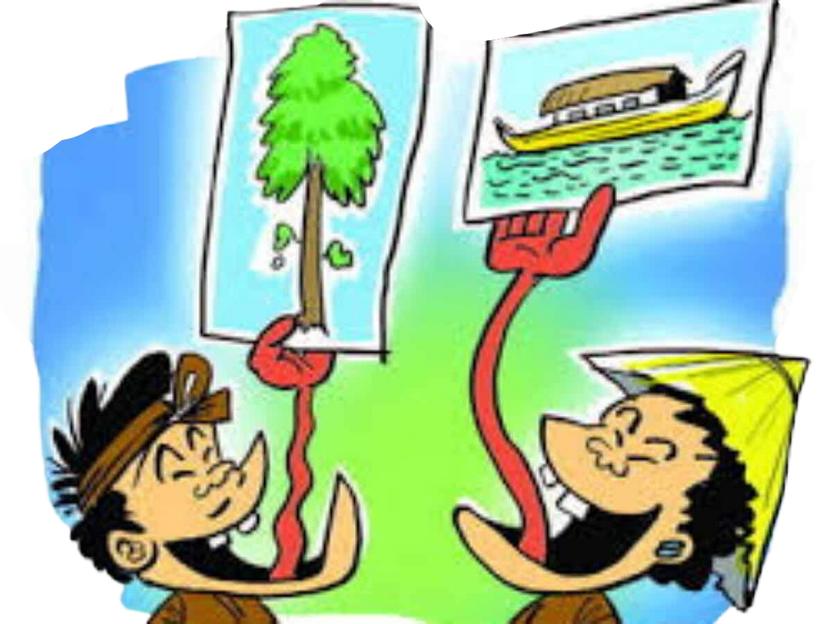
c. Nhân vật
*Nói dóc gặp nhau
- Anh nào cũng sức khoác lác để chứng tỏ mình giỏi hơn người kia.
- Lời nói của hai nhân vật trong truyện đều thể hiện sự bịa đặt, hư cấu cao độ.
Notes:
6. Có điều gì khác thường ở lời nói của hai nhân vật trong truyện “Nói dóc gặp nhau”?
Truyện “Nói dóc gặp nhau” phần lớn là đối thoại của hai nhân vật: anh chàng đi làm ăn xa mới trở về làng và anh chàng nói dóc khác trong làng. Anh đi làm ăn xa tả độ dài của một chiếc ghe (thuyền), anh chàng nói dóc trong làng kể về độ cao của một cái cây. Độ dài của cái ghe và độ cao của cái cây đều phi thưc tế. Kiểu nói dóc này có nơi gọi là nói trạng. Có những địa phương nổi tiếng với trò nói trạng này (ví dụ xã Vĩnh Hoàng, Quảng Trị). “Tài năng” của những người nói dóc là nghĩ ra những điều không bao giờ có thực, phi lô-gisc. Lời nói của hai nhân vật trong truyện đều thể hiện sự bịa đặt, hư cấu cao độ.

Slide 29

Hoạt động nhóm bàn: Theo em, trong “Nói dóc gặp nhau”, chi tiết nào tạo ra sự bất ngờ cho truyện?
Anh chàng đi xa về nghe thế cãi:
- Làm gì có cây cao vậy? Không thể tin được.
Anh kia lúc đó mới cười.
- Nếu không có cây cao như thế thì lấy đâu ra gỗ để đóng chiếc ghe của anh?
➔ Chi tiết bất ngờ này khiến truyện có nhiều ý nghĩa: cảnh tỉnh rằng nói dối trước sau gì cũng bị phát hiện; trong thiên hạ có nhiều người giỏi hơn mình, bắt “thóp” được mình. Các nhân vật cùng đồng tình nói dóc để tạo một thế giới hư cấu có lô-gic
Notes:
Trong văn học dân gian, truyện kể về “tài” nói dóc khá nhiều. Những truyện này chủ yếu tạo ra tiếng cười vui, nhưng cũng có truyện có hàm ý phê phán. Truyện “Nói dóc gặp nhau” có chi tiết bất ngờ ở cuối truyện: “Anh chàng đi xa về nghe thế cãi: - Làm gì có cây cao vậy? Không thể tin được./Anh kia lúc đó mới cười: - Nếu không có cây cao như thế thì lấy đâu ra gỗ để đóng chiếc ghe của anh?”. Có lẽ anh chàng đi làm ăn xa về muốn khoác lác về chuyện phương xa xứ lạ để lòe mọi người trong làng cho vui, nhưng không ngờ lại bị anh chàng nói dóc trong làng bóc mẽ. Bản thân anh cũng không chấp nhận được sự bịa đặt trong lười kể của anh chàng nói dóc trong làng nên buột miệng “cãi” lại. Việc “cãi” này của anh chàng đi xa chứng tỏ chính anh đã thừa nhận chuyện cái ghe của mình cũng là “không thể tin được”. Anh chàng nói dóc trong làng dùng chiêu “gậy ông đập lưng ông” để anh chàng đi xa về tự phủ định mình. Chi tiết bất ngờ này khiến truyện có nhiều ý nghĩa: cảnh tỉnh rằng nói dối trước sau gì cũng bị phát hiện; trong thiên hạ có nhiều người giỏi hơn mình, bắt “thóp” được mình. Các nhân vật cùng đồng tình nói dóc để tạo một thế giới hư cấu có lô-gic

Slide 30
d. Thủ pháp gây cười
Lợn cưới áo mới | Treo biển | Nói dóc gặp nhau
Tạo tình huống trào phúng Nghệ thuật tăng cấp | Lặp lại tình huống bị chê – gỡ biển | Chi tiết gây bất ngờ
e. Ý nghĩa/Bài học
Lợn cưới áo mới | Treo biển | Nói dóc gặp nhau
Phê phán những kẻ có tính khoe khoang | Phê phán hành động thiếu chủ kiến khi làm việc, không suy xét kĩ khi nghe những ý kiến khác | Phê phán, chế giễu những kẻ có tính khoác lác, bịa đặt cho vui hay để ra vẻ ta đây.
Notes:
Xác định các thủ pháp gây cười sử dụng ở 3 truyện trên.
Em rút ra được bài học/ý nghĩa gì từ 3 truyện trên?

Slide 31
2.
Sắc thái tiếng cười
thể hiện trong ba văn bản

Slide 32
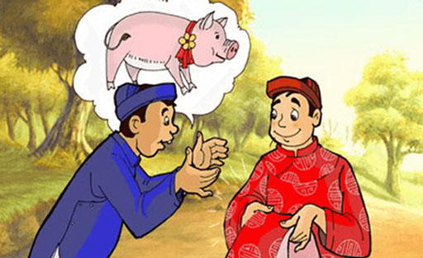
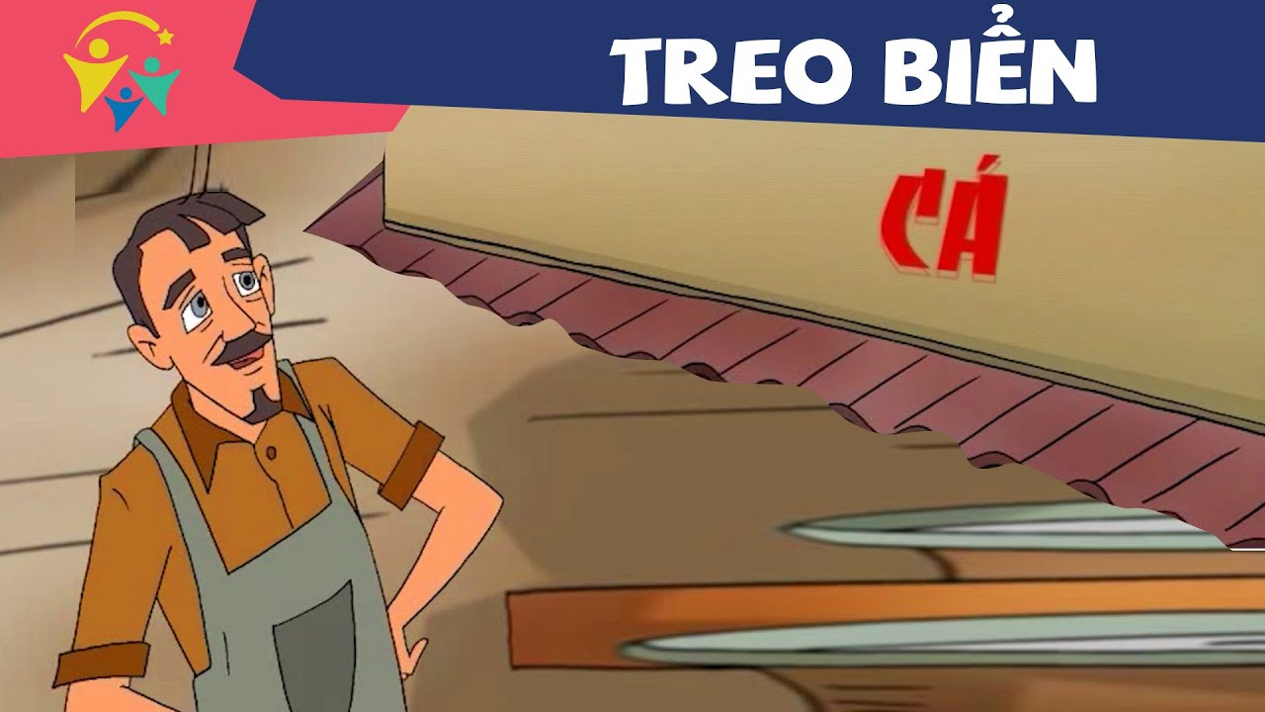
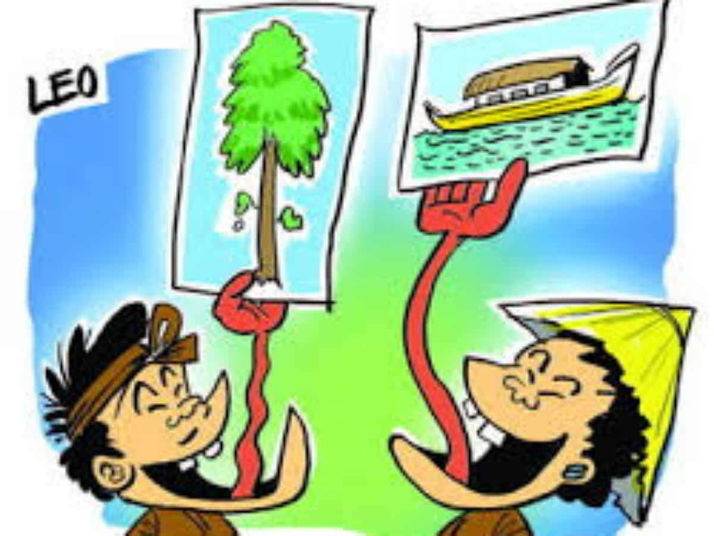

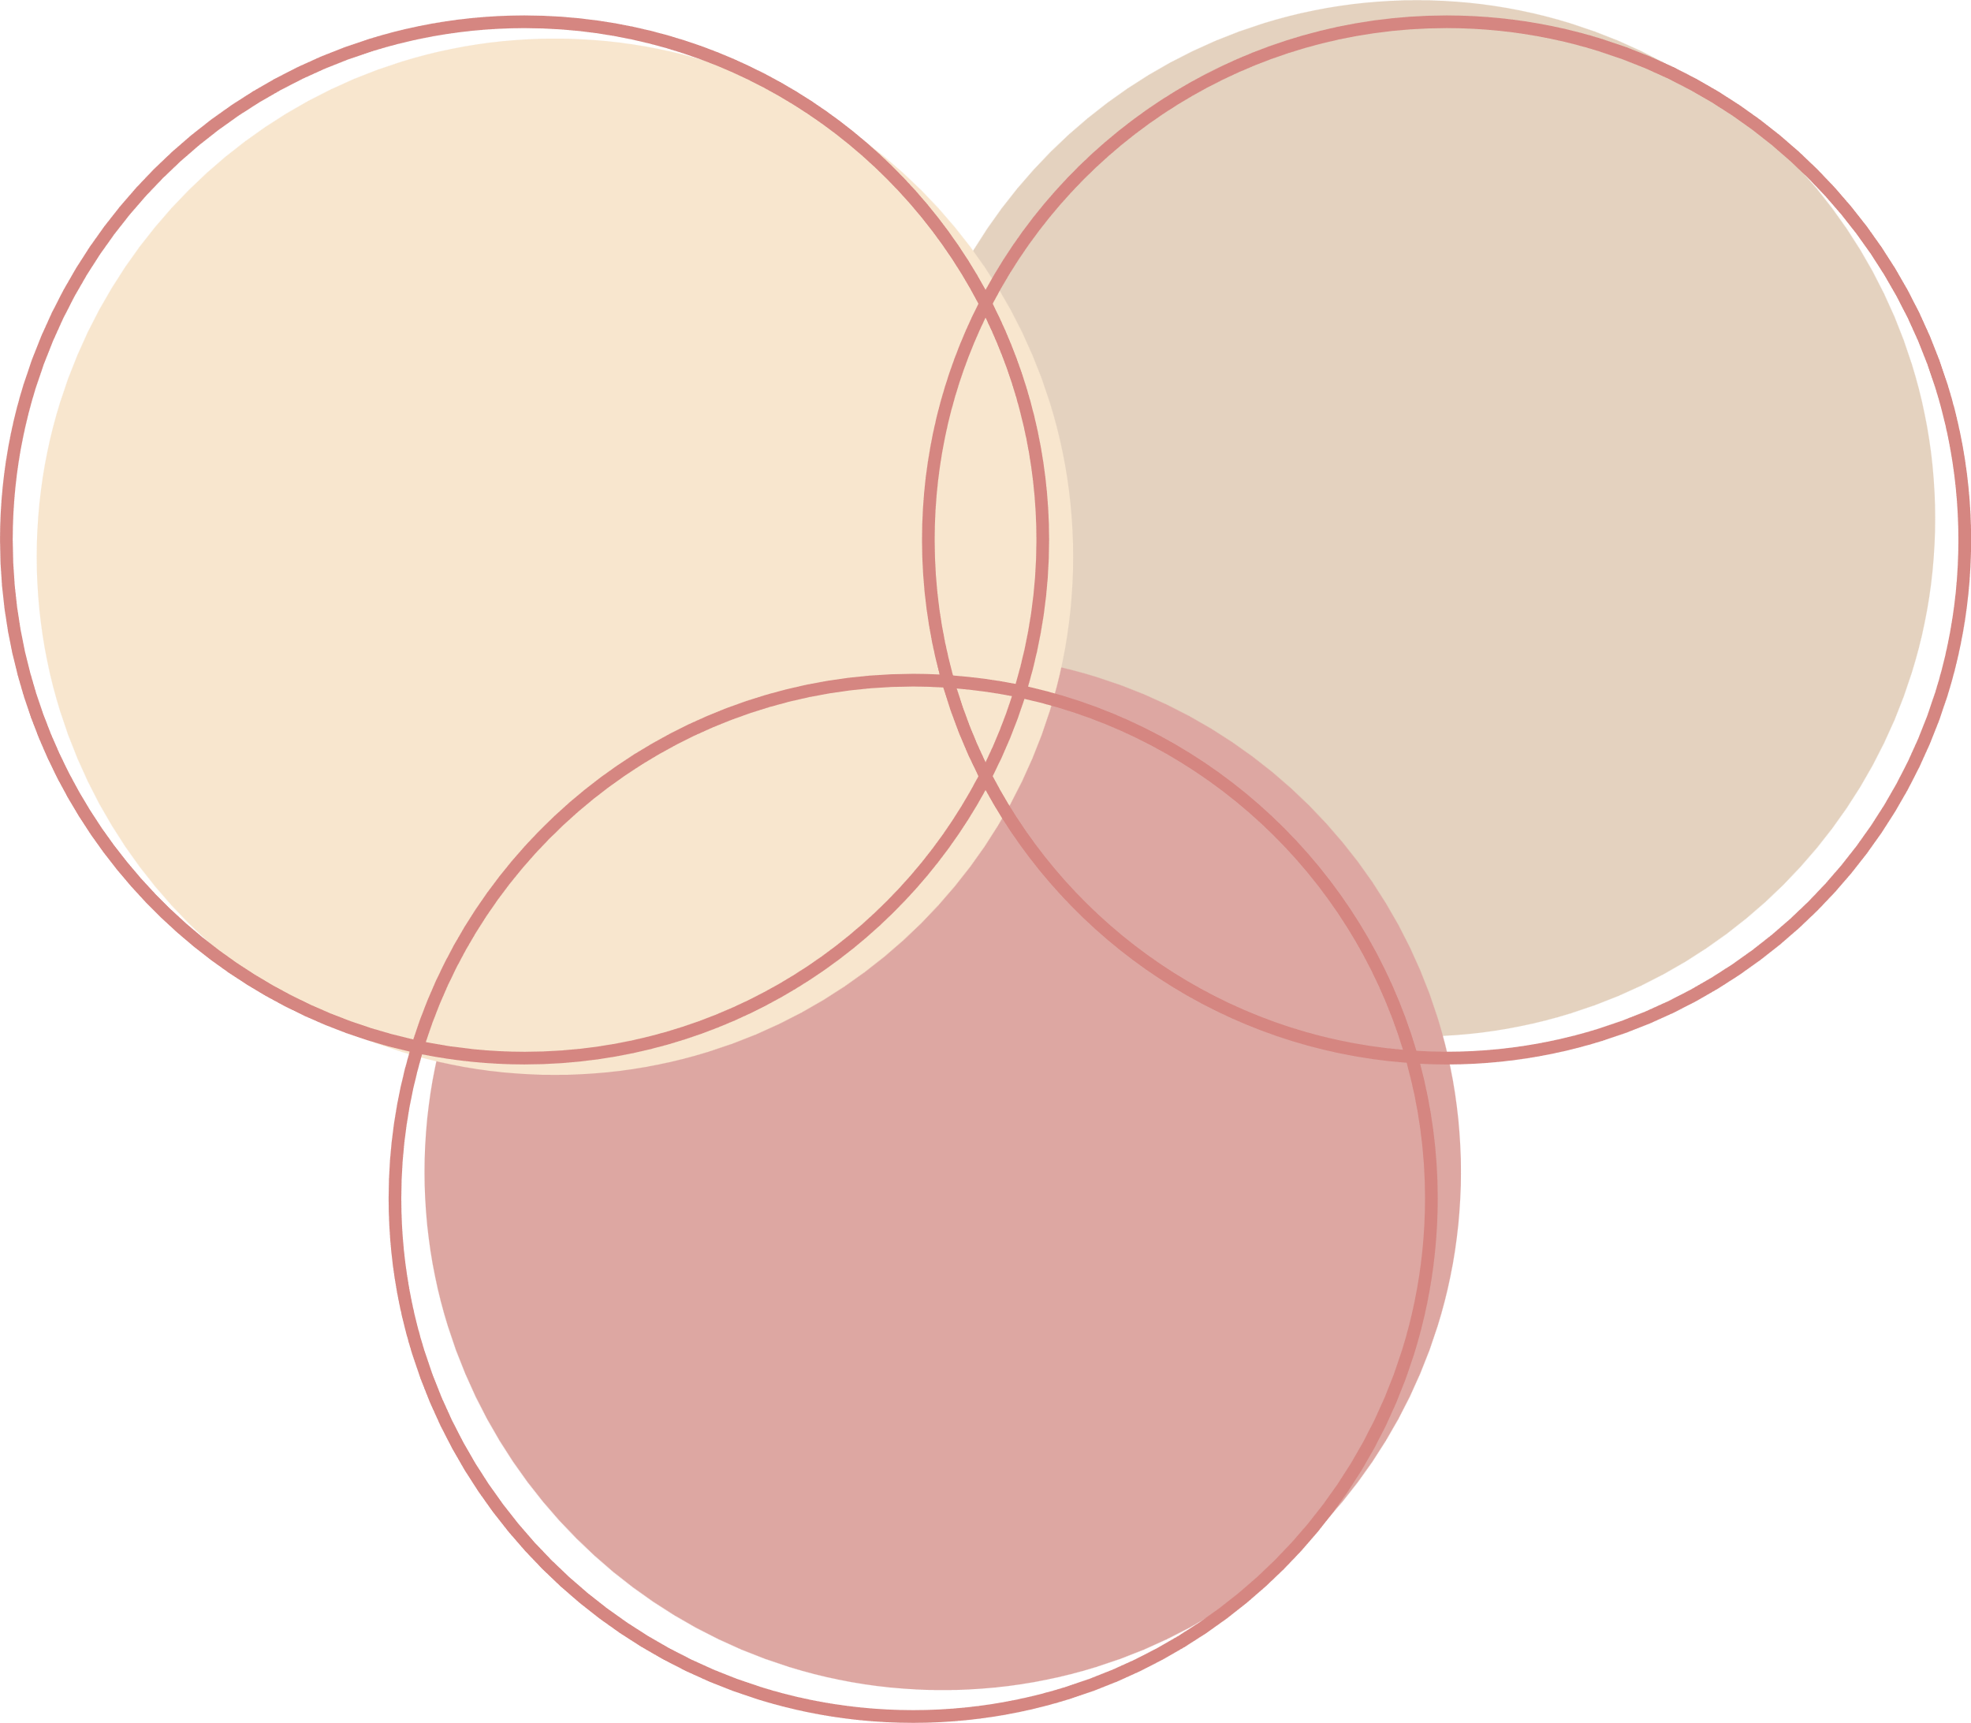
Lợn cưới, áo mới
Treo biển
Nói dóc gặp nhau
➔ Có hình thức bông đùa, phê phán nhẹ nhàng
Notes:
8. Đối với thói hư tật xấu của con người, truyện cười có thể đả kích, lên án hay bông đùa, giễu cợt nhẹ nhàng, giáo dục kín đáo. Em có nhận xét gì về sắc thái của tiếng cười trong mỗi câu chuyện ở bài học này?
Các truyện cười trong chùm truyện cười này đều nhắm đến những thói tật thông thường của con người, ai cũng có thể có. Nhân vật chính bị phê phán trong truyện không làm tổn hại đến người khác. Các chi tiết truyện không gay cấn cũng không dẫn đến xung đột gay cấn. Do vậy, có thể xếp những truyện cười này vào nhóm các truyện cười có hình thức bông đùa, phê phán nhẹ nhàng

Slide 33
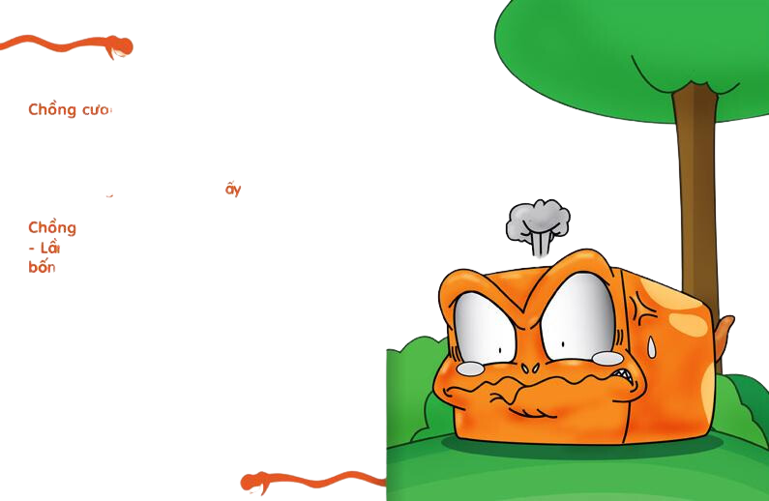
III.
Tổng kết

Slide 34

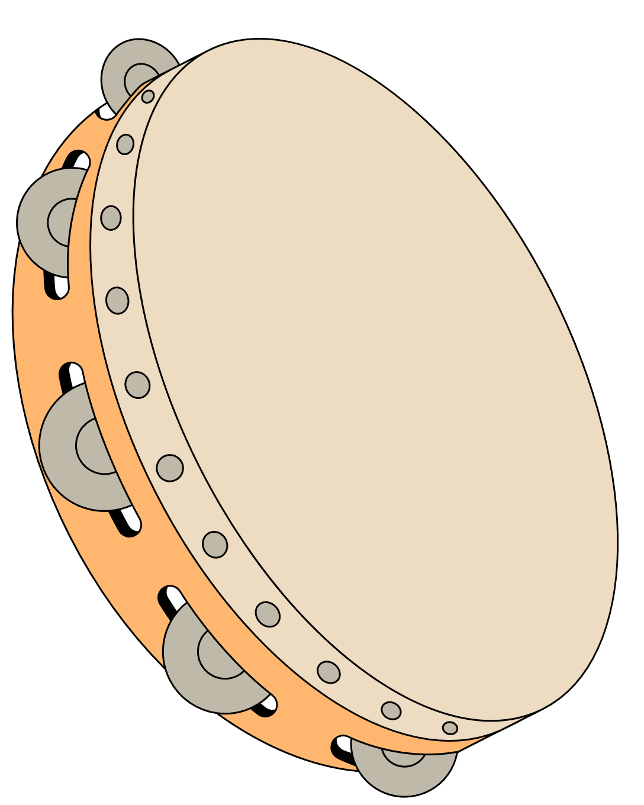
1. Nghệ thuật
2. Nội dung
- Cốt truyện đơn giản
- Ngôn ngữ dân dã, gần gũi
- Tình huống gây cười, ấn tượng, hài hước
- …
Những mẩu truyện cười nhằm phê phán các kiểu người trong xã hội, dùng tiếng cười để chế giễu những thói hư, tật xấu của con người

Slide 35


Viết kết nối
Viết đoạn văn khoảng 7 đến 9 câu trình bày suy ghĩ của em về một tính cách đáng phê phán được nói đến trong những truyện cười trên.
Gợi ý:
- Truyện đề cập đến tính cách gì của con người?
- Em thấy tính cách đó đang phê phán ở điểm nào?
- Bản thân em và những người xung quanh có nét tính cách đó không?
- Nếu người thân của em có nét tính cách đó, em sẽ có thái độ và cách ứng xử như thế nào?
Notes:
Luyện tập
HS trả lời theo suy nghĩ của bản thân:
Không nên khoe khoang hay khoác lác, phóng đại sự việc mà phải khiêm tốn, trung thực, tôn trọng sự thật. Nếu cố chấp khoe khoang hay khoác lác, khi bị phát hiện sẽ trở thành chuyện cười cho những người khác, tự mình làm xấu mình.

Slide 36


Sân khấu hóa
Tiểu phẩm:
Lợn cưới, áo mới
Treo biển
Nói dóc gặp nhau
Notes:
Vận dụng
Em và bạn trong nhóm phân vai, đóng tiểu phẩm dựa vào một trong ba truyện cười trên

Slide 37






NHỔ CÀ RỐT

Slide 38


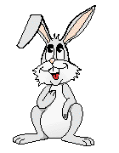

Con có dám thử không?
Được chứ. Nhưng để ta xem con ở trường có học hành đàng hoàng không thì ta mới cho
Bác ơi ! Cháu đói lắm bác cho cháu củ cà rốt được không ạ ?
Dạ. Con đồng ý
Giờ ta sẽ cho con tự nhổ cà rốt

Slide 39





Truyện Lợn cưới, áo mới thuộc thể loại truyện dân gian nào?
A : Truyện cười
B : Truyện ngụ ngôn
C : Truyện thần thoại
D : Truyện cổ tích
A B C D

Slide 40
Truyện Lợn cưới, áo mới phê phán điều gì?
A. Những người thích chưng diện đồ mới.
B. Tính cách khoa trương, khoe của.
C. Những người hỏi nhưng không trả lời cụ thể.
D. Thái độ thiếu khiếm nhã đối với người khác.
A B C D

Slide 41
Bài học, ý nghĩa được rút ra qua văn bản “Nói dóc gặp nhau” là gì?
A. Phê phán những người khoa trương
B. Phê phán, chế giễu những kẻ có tính khoác lác, bịa đặt cho vui hay để ra vẻ ta đây.
C. Phê phán những người giàu có nhưng bủn xỉn.
D. Là những người nghèo khó nhưng ham làm giàu.
A B C D

Slide 42

Tính khoe khoang được hiểu là:
A. thích thể hiện bản thân
B. luôn tự cao, tự đại, coi ý kiến bản thân mình là đúng.
C. phô trương cho người ta thấy hay người ta nghe những gì mình có, cho mọi người biết mình có của.
D. luôn nói khoác, phóng đại sự việc.
A B C D

Slide 43

Truyện cười Treo biển có các chi tiết gây cười là?
A. Nhà hàng treo lên một tấm biển thừa thông tin
B. Khi khách hàng chê vội vã sửa chữa theo ý khách mà không suy xét
C. Treo biển lên lại gỡ biển xuống, phí công sức, thời gian
D. Cả 3 đáp án trên
A B C D

